Slide 1
使用NER、SRL建立自動回覆系統

Slide 2
Outline
介紹NER (Named Entity Recognition)
介紹SRL (Semantic Role Labeling)

Slide 3
Named Entity Recognition (NER) 專有名詞辨識、實體辨識
一種資訊抽取(information extraction)的基本任務
Entities(實體):
文字資料中的特定文字區塊：人名、地名、組織名、時間日期等等。
簡單來說就是具有特殊意義的專有名詞。
NER的目的：訓練機器來從文本當中把我們有興趣的實體抓取出來。

Slide 4
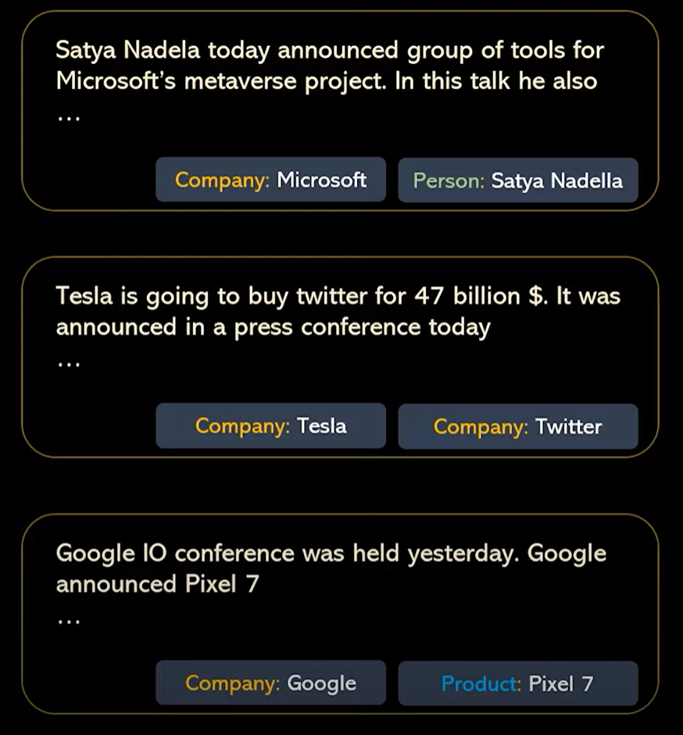
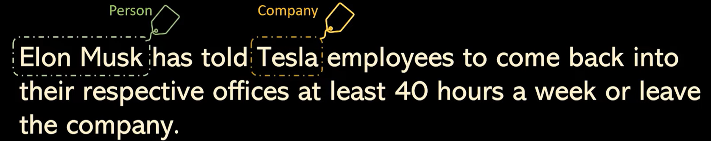
具體範例

Slide 5
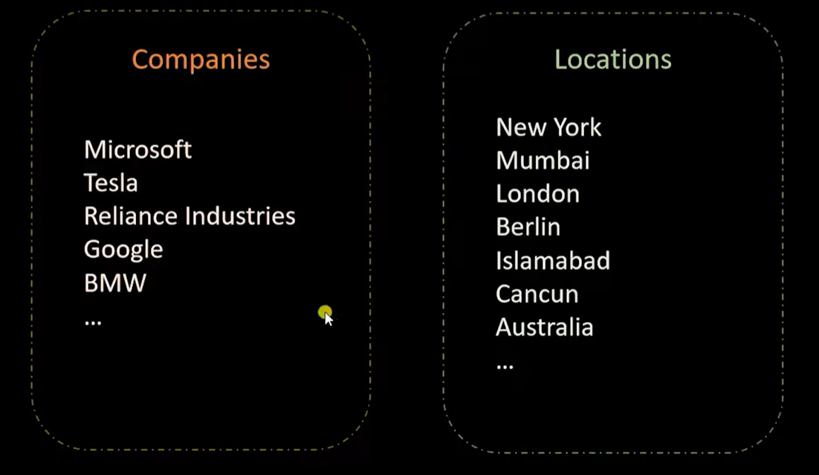
標註策略#1 Simple Lookup
手動標註(demo)
血汗…

Slide 6
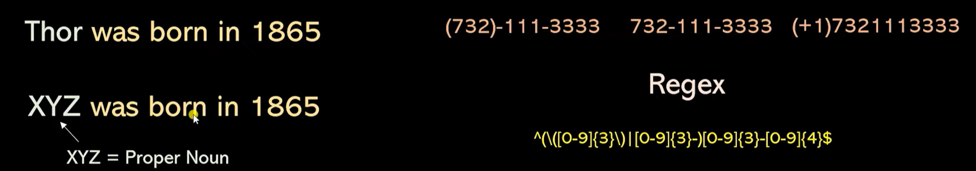
標註策略#2 rule based ner
使用REGEX來標註 (demo)
spacy> Entity ruler

Slide 7
標註策略#3 Machine learning
Conditional Random Fields (CRF)
BERT

Slide 8
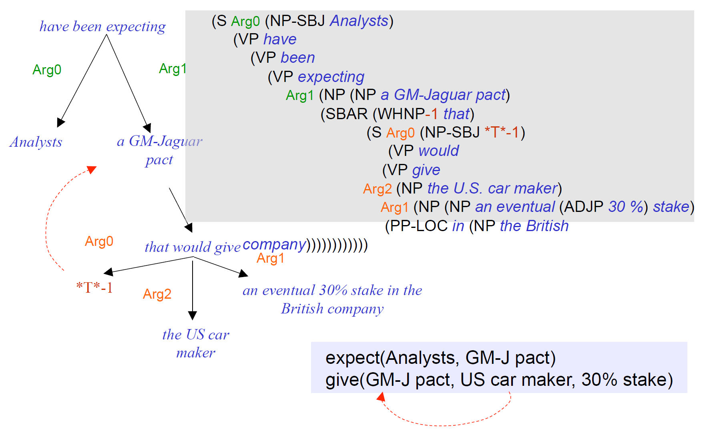
Semantic Role Labeling(SRL) 語意腳色標註
Agent, Patient, Theme, Instrument, Location, Time, Goal, Source…….
[小明]_{Agent}[昨天]_{Time}[晚上]_{Time}在[公園]_{Location}[遇到]_{Predicate}[小紅]_{Patient}

Slide 9
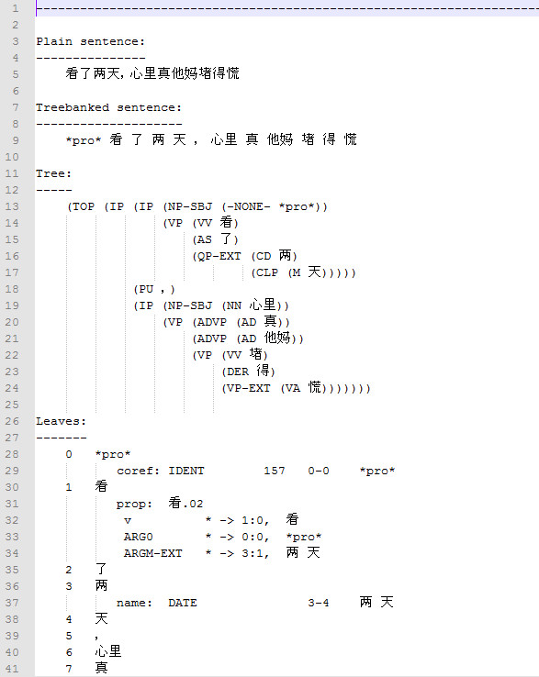
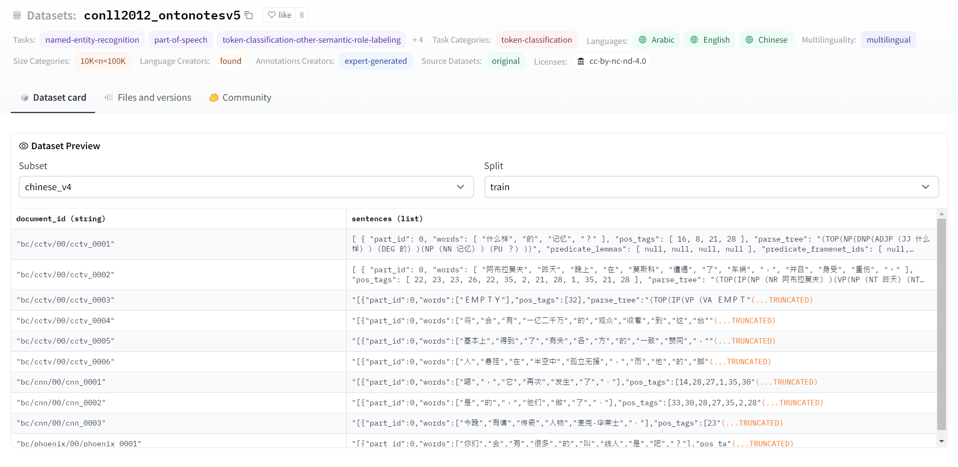
中文資料庫
OntoNotes Release 5.0 - Linguistic Data Consortium (upenn.edu)
ONTONOTES
conll2012_ontonotesv5 · Datasets at Hugging Face

Slide 10
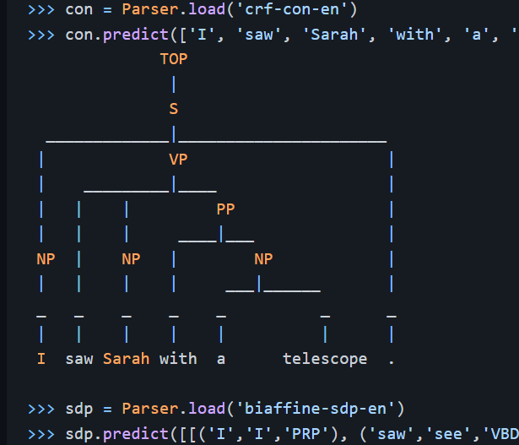
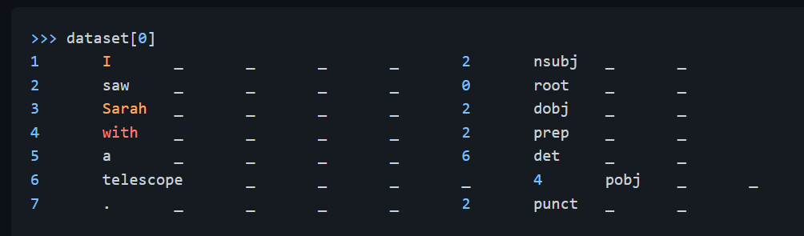
Supar
yzhangcs/parser: State-of-the-art syntactic/semantic parsers with pretrained models for many languages. (github.com)

